Slide 1
Laborator 5
04.04.2022

Slide 2
Recapitulare Group By

Slide 3
Expresia GROUPING
Pentru a vedea pe coloane separate expresiile care au fost folosite in grupare se folosește expresia GROUPING(expresie)
Aceasta întoarce ca rezultat:
- valoarea 0, dacă expresia a fost utilizată pentru calculul valorii agregat
- valoarea 1, dacă expresia nu a fost utilizată.

Slide 4
Sintaxă
SELECT expr₁, expr₂..expr_{n}, GROUPING(expr₁), GROUPING(expr₁,expr₂)
FROM tables ROLLUP/CUBE GROUP BY (expr₁, expr₂..expr_{n})

Slide 5
Exemplu
Să se afişeze numele departamentelor, titlurile job-urilor
şi valoarea medie a salariilor, pentru:
fiecare departament şi, în cadrul său pentru fiecare job;
fiecare departament (indiferent de job);
întreg tabelul.

Slide 6
Rezolvare
SELECT department_name, job_title, AVG(salary) medie
FROM employees e, departments d, jobs j
WHERE e.department_id = d.department_id
AND e.job_id = j.job_id
GROUP BY ROLLUP(department_name, job_title);

Slide 7
Analog cu a), afişând şi o coloană care arată intervenţia coloanelor
department_name, job_title, în obţinerea rezultatului.
SELECT department_name, job_title, AVG(salary) medie,
GROUPING(department_name) dn, GROUPING(job_title) jt
FROM employees e, departments d, jobs j
WHERE e.department_id = d.department_id
AND e.job_id = j.job_id
GROUP BY ROLLUP(department_name, job_title);

Slide 8
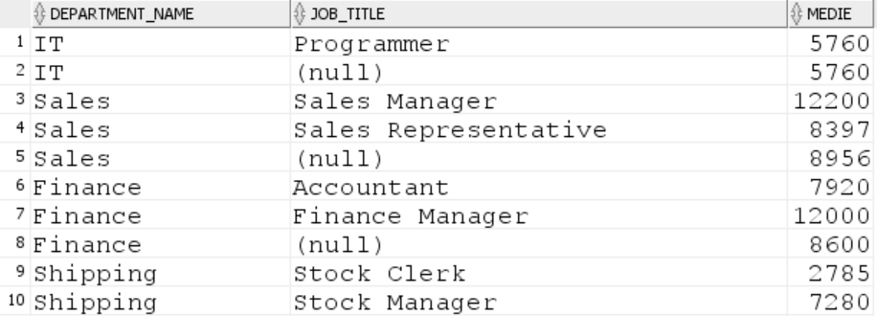
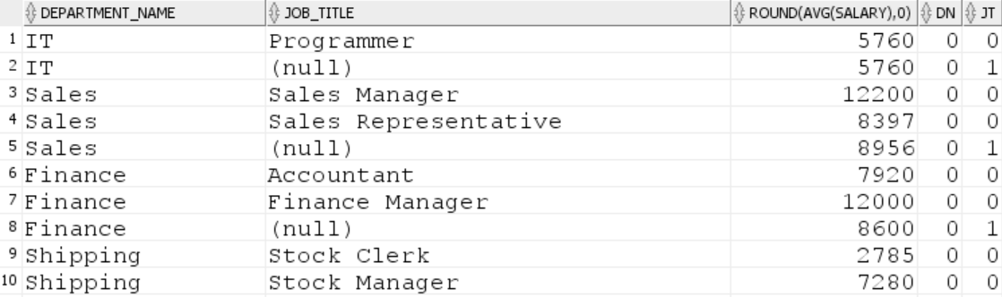
Rezultat fără Grouping vs Rezultat cu Grouping()
Fără Grouping() Cu Grouping()

Slide 9
Expresia GROUPING SETS
Dacă se doreşte obţinerea numai anumitor grupări superagregat,
acestea pot fi precizate prin intermediul clauzei :
GROUPING SETS ((expr_11, expr_12, …, expr_1n), (expr_21, expr_22, …expr_2m), …)

Slide 10
EXEMPLU
3. Să se afişeze numele departamentelor, numele job-urilor, codurile managerilor, maximul şi suma salariilor pentru:
- fiecare departament şi, în cadrul său, fiecare job;
- fiecare job şi, în cadrul său, pentru fiecare manager;
- întreg tabelul.

Slide 11
SELECT department_name, job_title, e.manager_id, MAX(salary) “Maxim”,
SUM(salary) "Suma"
FROM employees e, departments d, jobs j
WHERE e.department_id = d.department_id
AND e.job_id = j.job_id
GROUP BY GROUPING SETS ((department_name, job_title),
(job_title, e.manager_id), ());

Slide 12
Subcererri sincronizate
Subcerereri sincronizate vs Subcereri nesincronizate
DEBATE :D

Slide 13
O subcerere (corelată sau necorelată) poate apărea în clauzele:
SELECT
FROM ( view in line)
WHERE
HAVING
START WITH

Slide 14
Operatorul EXISTS
Pentru a testa dacă valoarea recuperată de cererea externă există în mulţimea valorilor regăsite de cererea internă corelată, se poate utiliza operatorul EXISTS. Dacă subcererea returnează cel puţin o linie, operatorul returnează valoarea TRUE. În caz contrar, va fi returnată valoarea FALSE.
Operatorul EXISTS asigură că nu mai este continuată căutarea în cererea internă după ce aceasta regăseşte o linie.

Slide 15
EXEMPLU
Avem tabelele:
Profesor( id_profesor, nume_profesor)
Grupă(id_grupă, nume_grupă, id_profesor)
CERINȚĂ:
Să se afișeze numele profesorului care predă la cel puțin o grupă.
SELECT id_profesor, nume_profesor from profesor p WHERE EXISTS( SELECT id_grupă FROM grupă WHERE id_profesor=p.id_profesor);

